Slide 1
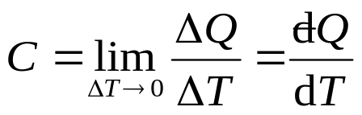
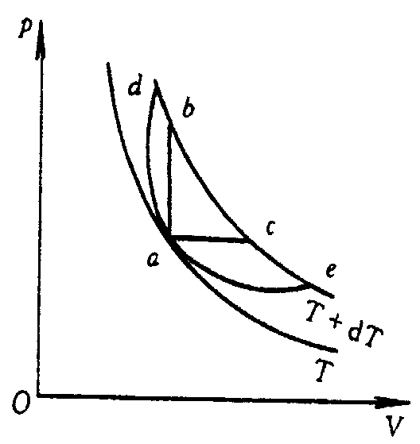
§4.4 热容与焓
§4.4.1定体热容与内能
能量均分定理中定义热容
热容集中概括了物体吸收热量后温度变化情况。
物体吸收热量与变化过程有关。以理想气体为例，考虑右图诸过程中所吸收的热量。
升高相同温度沿不同过程进行时,吸收热量各不相同（为什么?）,
所以在不同过程中热容是不同的。一般情况下都应该指明是什么过程中的热容。

Slide 2
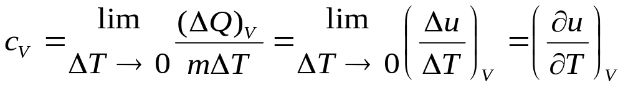
其中常用到的是定体比热容 c_{V} 、定压比热容 c_{P ,}定体摩尔热容 C_{V,m} 及定压摩尔热容 C_{p,m} 。
在等体( 积 )过程中，dV = 0。 在一个小的变化过程中有 ΔQ_{V} = ΔU 关系。
其中下标 V 表示是在体积不变条件下的变化。故定体比热容 c_{V} 为
其中m 表示物体的质量；u 表示单位质量内能, 也称比内能。

Slide 3
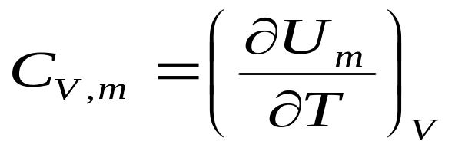
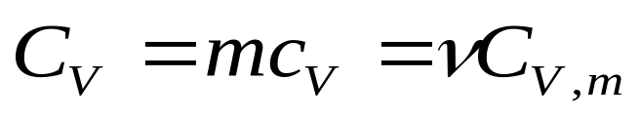
物体的定体热容等于物体在体积不变条件下内能对温度的偏微商。
一般内能是温度和体积的函数U = U ( T,V )，
故 C_{V,m} 也是 T、V 的函数。
任何物体在等体过程中吸收的热量等于它内能的增量。 ΔQ_{V} = ΔU 。
这与上一节中所讲到的 “内能改变等于在绝热过程中所作的功” 一样，都是从不同角度来阐明内能概念的。

Slide 4
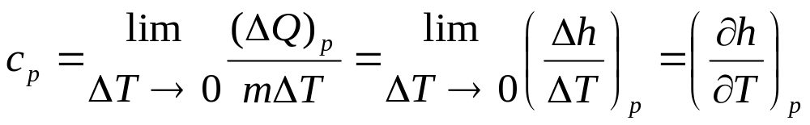
§4.4.2 定压热容与焓
对于定压过程，dU = dQ – p dV
可改写为 (ΔQ )_{p} = Δ( U + pV )
因为 U、p、V 都是状态函数，故它们的组合 H 也是态函数。
通常把 h、H_{m} 分别称为比焓和摩尔焓。
这时定压比热容可改写为
定义焓 H = U + pV

Slide 5
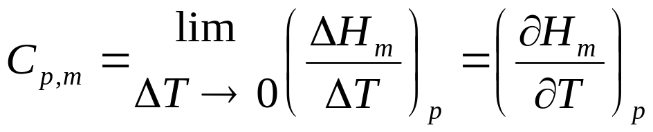
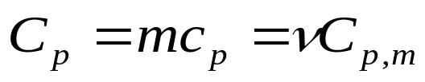
整个物体的定压热容为
定压摩尔热容:
这表明：在等压过程中吸收的热量等于焓的增量。
又如，汽化及熔解、升华过程都是在等压下进行，故在这些过程中吸收热量也等于焓的增量。

Slide 6
习惯上常把 H 和 C_{P} 看作是T、p 的函数，
而把 U 和 C_{V} 看作是 T、V 函数。
因为地球表面上的物体一般都处在恒定大气压下，
测定定压比热容在实验上也较易于进行。
但是测定定体比热容就相当困难,为什么?。
所以在实验及工程技术中，焓与定压热容要比内能与定体热容有更重要的实用价值。
在工程中常对一些重要物质在不同温度、压强下的焓值数据制成图表可供查阅，这些焓值都是指与参考态(例如对某些气体可规定为标准状态)的焓值之差。
.

Slide 7
〔例4.1〕从表中查得在 0.1013 MPa、100℃ 时水与饱和水蒸气的单位质量焓值分别为：
419.06×10³ J · kg⁻¹和 2676.3×10³ J · kg⁻¹，
试求此条件下的汽化热。
〔解〕水汽化是在等压下进行的。汽化热也是水汽化时焓值之差。故
Q = h_{汽}-h_{水} =（ 2 676.3×10³ - 419.06×10³ ）J · kg⁻¹ = 2 257.2×10³ J · kg⁻¹ 。

